Slide 1
Energie en elektrisiteit
DATUM: XXX
PLEK: XXX
XXX
Postitel: XXX

Slide 2
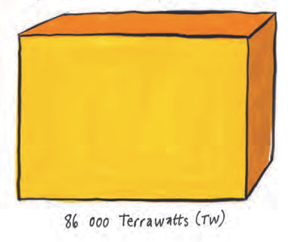
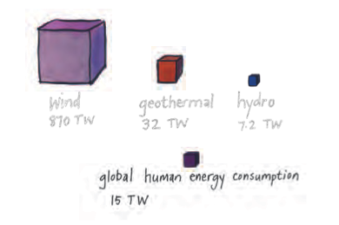
Daar is verskillende energiebronne.
SON
WIND
WATER
Energie word in watt gemeet.

Slide 3
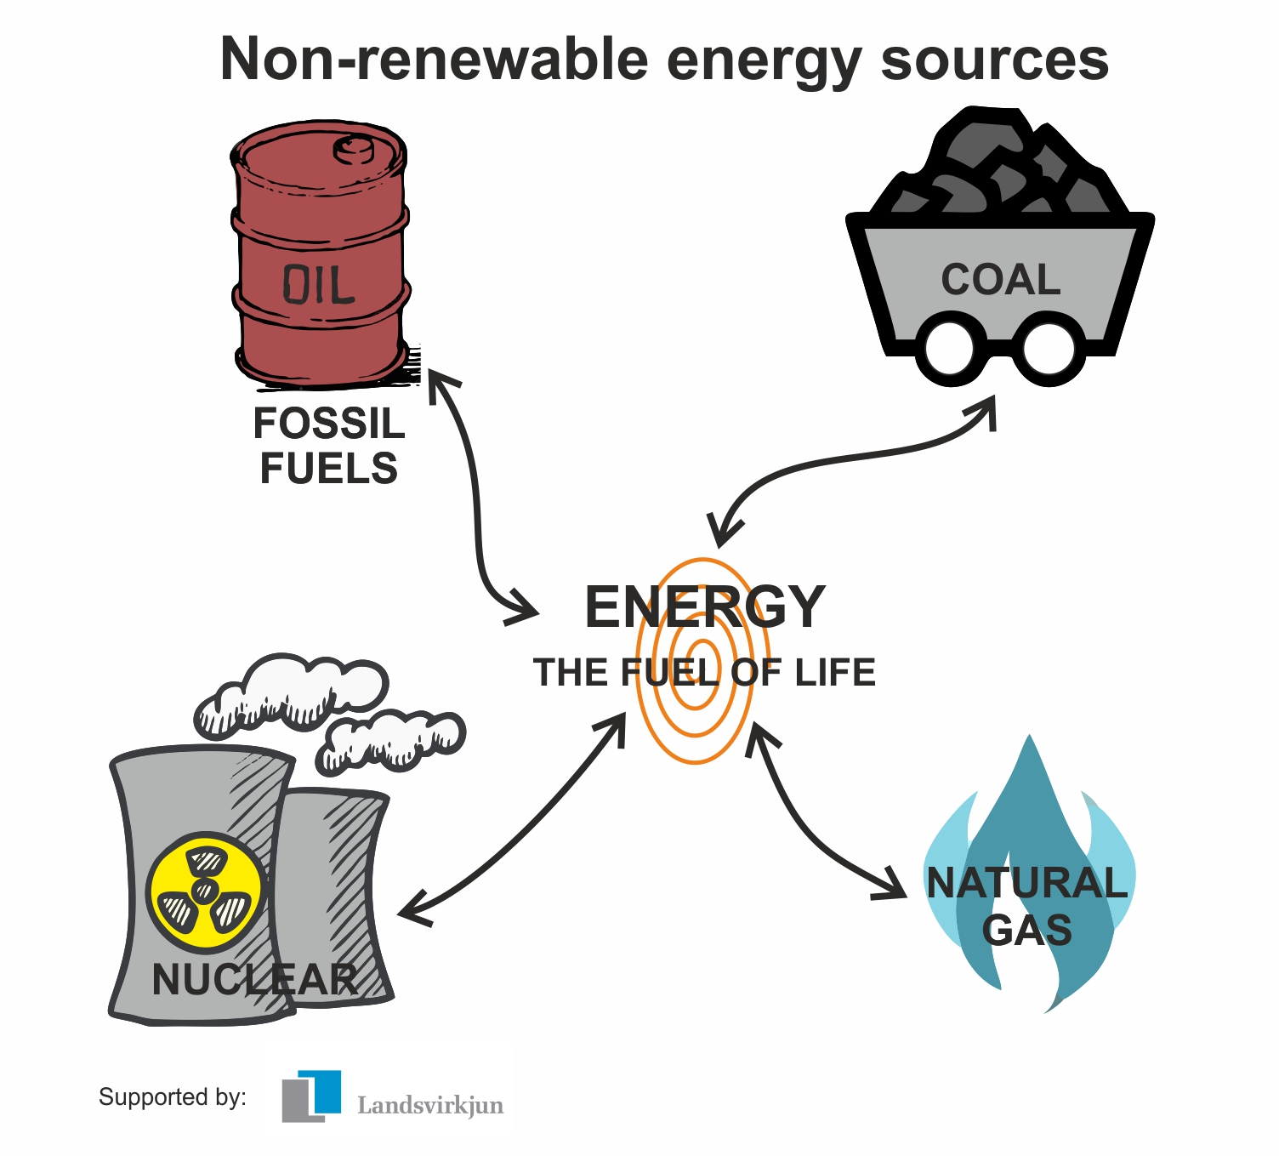
Energie kan herwinbaar of onherwinbaar wees.
ONHERWINBAAR
Dit kom van die oorblyfsels van prehistoriese vegetasie – energie wat plante van die son geabsorbeer het MIJLOENE jare gelede.
Van die oorblyfsels van dooie seediere. 10% van olie wat vandag gebruik word, is 252–541 miljoen jaar oud!
Dit word gevorm van die oorblyfsels van klein seeplante en -diere wat 300–400 MILJOEN jaar gelede geleef het.
Dit gebruik 'n skaars soort uraan – onherwinbaar.

Slide 4
Die meeste van Suid-Afrika se elektrisiteit kom van steenkool en word in Mpumalanga opgewek.
Dit is duur, aangesien dit baie infrastruktuur nodig het, insluitend vervoer deur kraglyne.
IS DAAR NIE 'N BETER MANIER NIE?

Slide 5
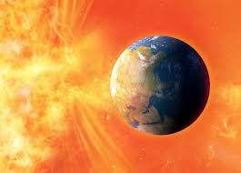
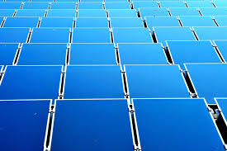
Energie kan herwinbaar of onherwinbaar wees.
HERWINBAAR
Die deursnee huishouding gebruik 600 kW son elke dag, maar gebruik slegs 774 kW h per maand!
Sonkrag

Slide 6
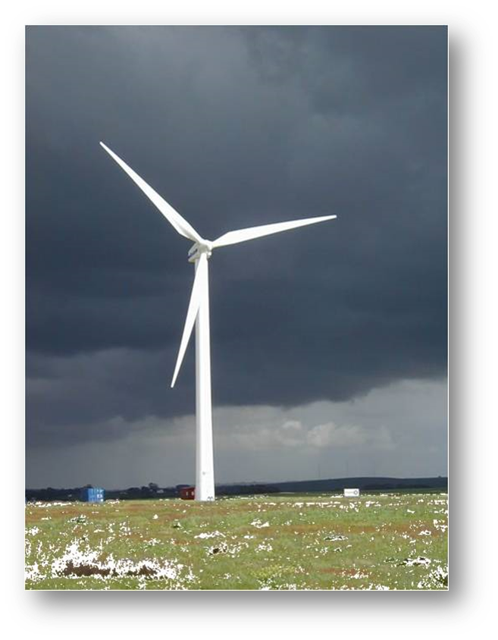
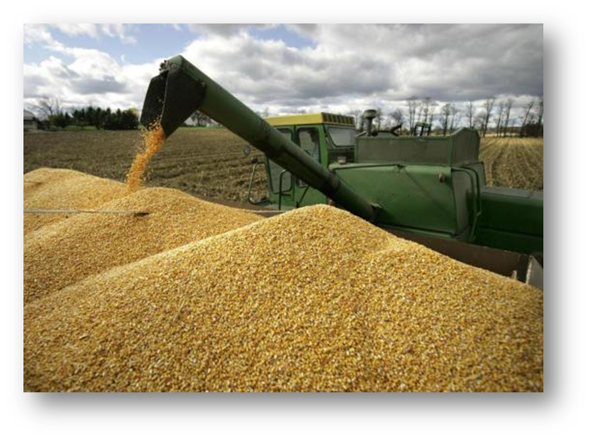
Wind
Biobrandstof
Windplase produseer genoeg skoon elektrisiteit en put nie natuurlike hulpbronne uit nie.
Hierdie brandstowwe kan gemaak word van sonneblomme, koring, aartappels, ens.

Slide 7
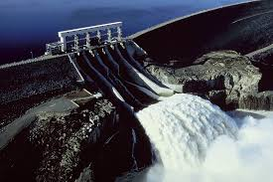
Hidrokrag
Dit word geproduseer deur energie afkomstig van water wat deur turbines val.
SO, MET AL HIERDIE ALTERNATIEWE ENERGIE DAAR BUITE, WAAROM MAAK ONS NIE BETER KEUSES NIE?

Slide 8
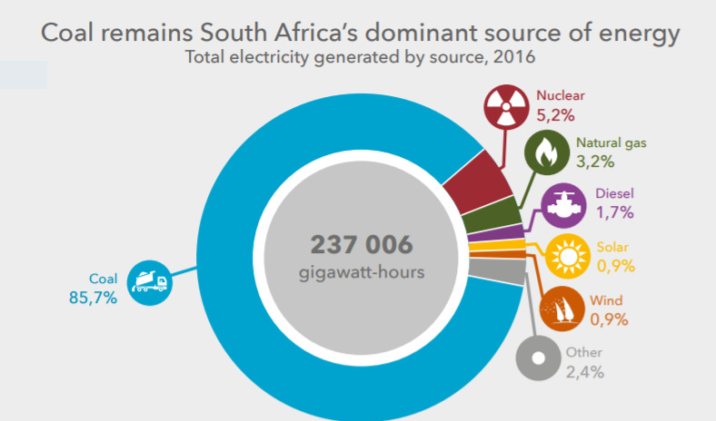

Slide 9
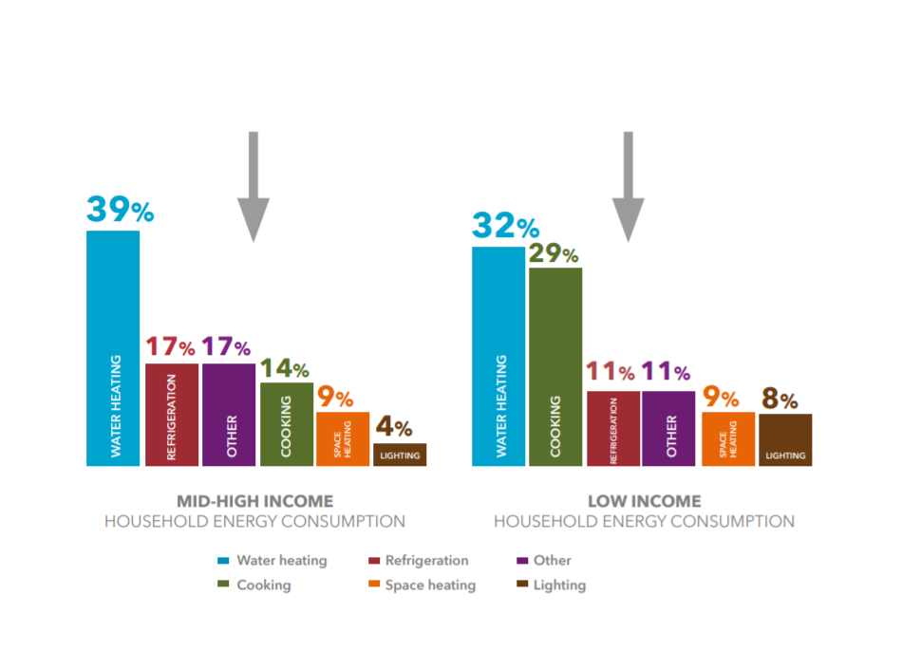
SO, MET AL HIERDIE ALTERNATIEWE ENERGIE DAAR BUITE, WAAROM MAAK ONS NIE BETER KEUSES NIE?

Slide 10
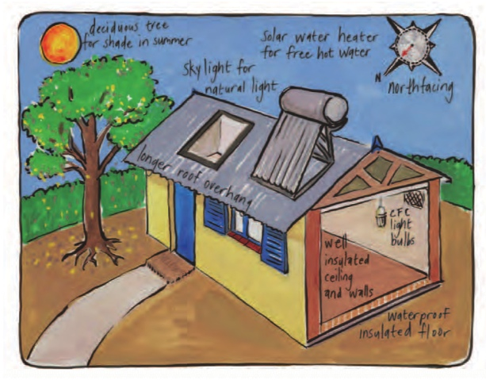
Ons kan ons huise meer energiedoeltreffend maak.

Slide 11
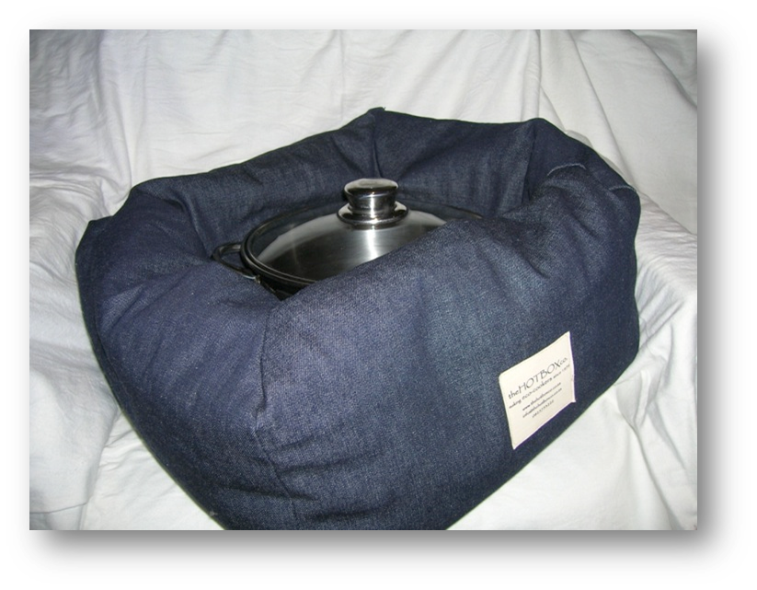
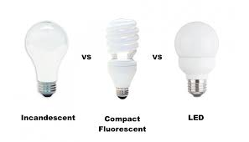
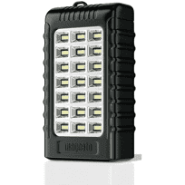
Ons kan alternatiewe energie en meer energiedoeltreffende toerusting koop en gebruik.

Slide 12
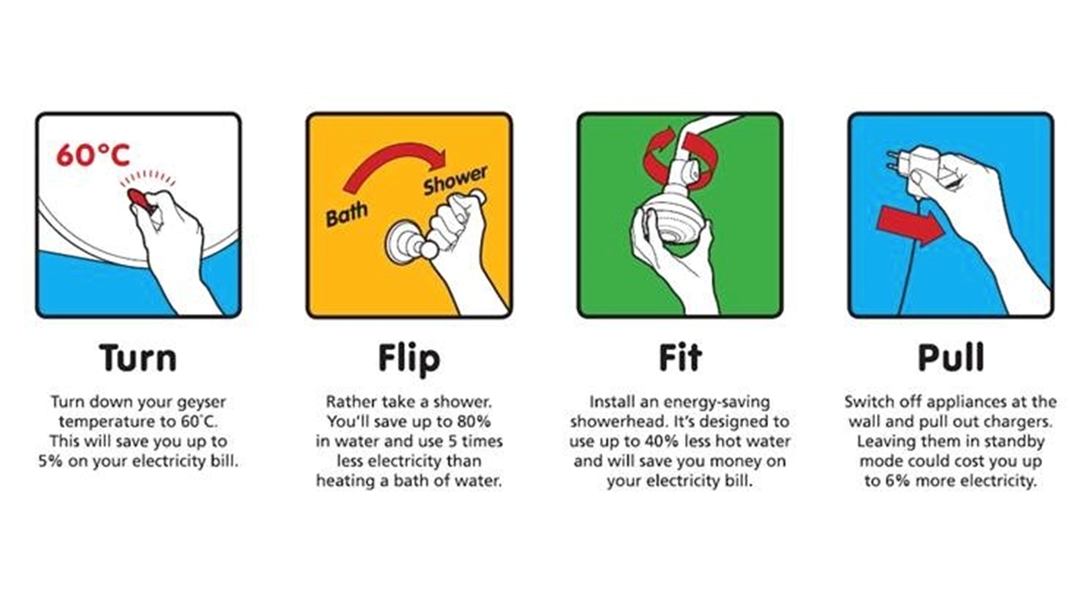
Ons kan verkwistende gedrag in energiebesparende gedrag verander.
WAT ANDERS?

Slide 13
*Beelde van die Stad Kaapstad

